Slide 1



Linux的存储管理
汇报人：白旭
小组成员：刘欢 粱澜琨 彭韬齐 黄媛媛 王博伦

Slide 2

CONTENTS
01
Maple Tree
02
RB Tree
目录
03
比较分析
04
Maple Tree对存储管理的优势
05
LSM-Tree

Slide 3

01
第一部分
Maple Tree

Slide 4

Maple Tree
Maple Tree
Overview
RB Tree
Key，Value数据结构（Key是整数区间）
分叉多，树高小（一般不会超过3），单次查询快
基于B/B+树（多叉树，内部结点的最多包含 10 个元素，叶子结点最多包含 16个元素）
支持区间操作：区间覆写、区间分配（时间复杂度log级别）、区间查询（在一个区间里查询一个index对应的value）
支持RCU(Read-Copy Update)模式，写者不阻塞读者
Cache友好（字节大小256bytes，是cache line的整数倍，cahce line一般为64bytes）
比较分析
存储管理
LSM-Tree

Slide 5
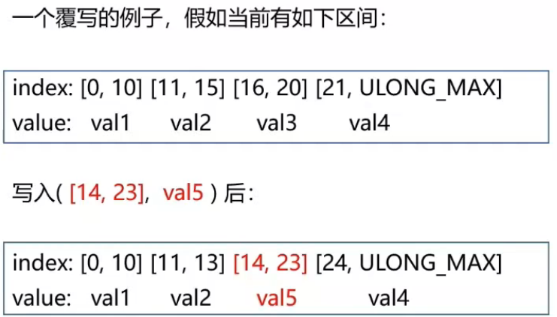
Maple Tree
Maple Tree
基本操作
RB Tree
查询：查询一个index对应区间的value；
覆写：写入一个区间，并存储对应的值，这个写操作会覆盖之前的区间；
分配：分配一个区间，该区间的值为NULL；
比较分析
存储管理
LSM-Tree

Slide 6
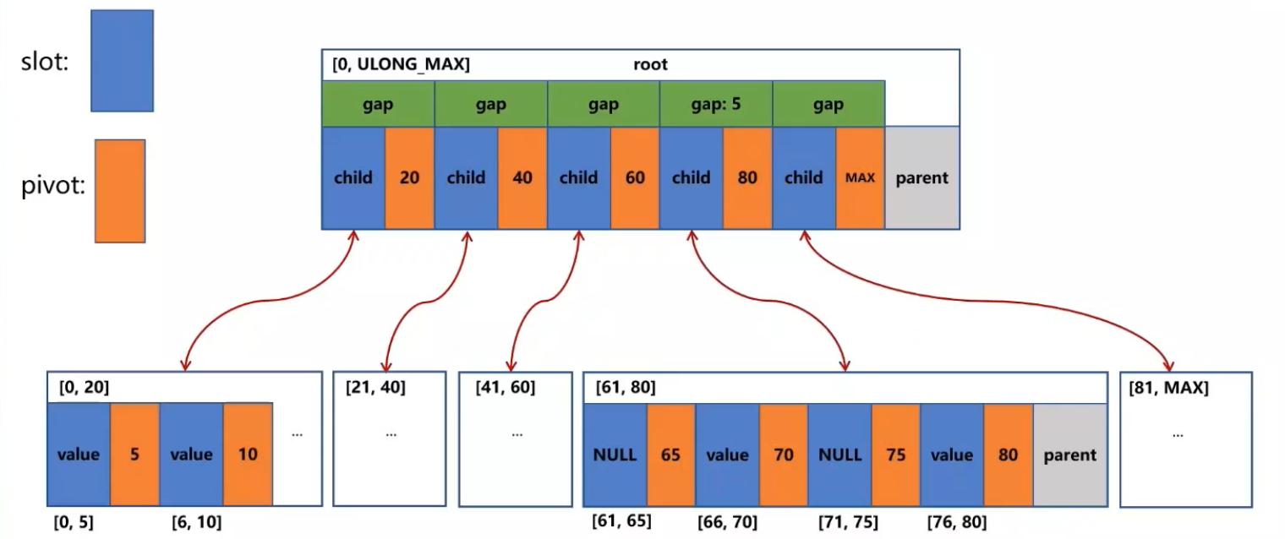
Maple Tree
Maple Tree
结构图
RB Tree
比较分析
存储管理
LSM-Tree
根节点: pivot（就是key，将区间分隔开，因为在根节点，所以是分隔整颗子树）；
child（指向一个子树）；
gap（整个子树目前没有用到的区间大小，分配区间时用gap查询）
叶子结点：没有gap，提高空间利用率；

Slide 7
Maple Tree
Maple Tree
优点
缺点
RB Tree
区间操作友好，为区间操作而生（原生支持区间操作）
对于稀疏数据（index分布比较广泛），空间利用率高
不会出现重叠范围
由于其 B-tree 结构特点，搜索很快
实现了lockless
修改慢（涉及Rebalance时）
修改涉及内存分配（一种方法是预分配内存）
index只能是unsigned long类型的整数（IP地址可能就不能用这个来处理）
比较分析
存储管理
LSM-Tree

Slide 8
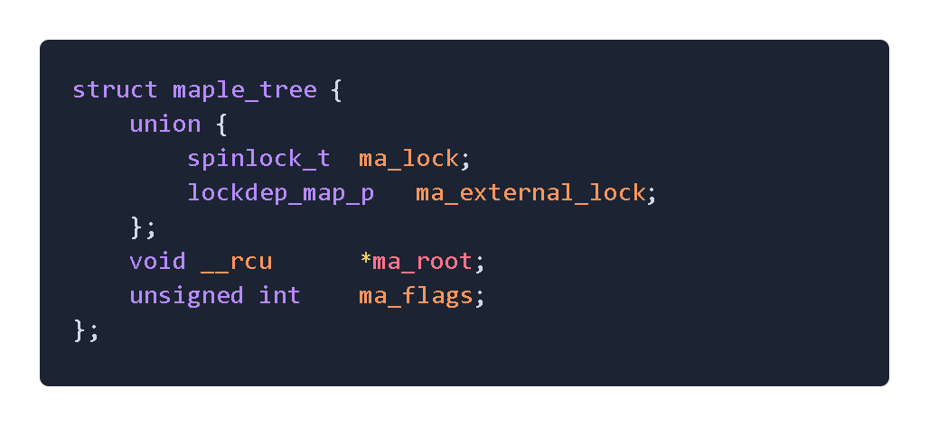
Maple Tree
Maple Tree
代码演示
RB Tree
比较分析
存储管理
LSM-Tree
主结构 struct maple_tree
ma_lock：一个自旋锁
ma_external_lock：一个指向lockdep_map类型的指针，用于表示外部提供的锁
*ma_root：一个指向void类型的指针，使用__rcu修饰符表示这是一个RCU指针
ma_flags：这是一个无符号整数，用于存储一些标志位

Slide 9
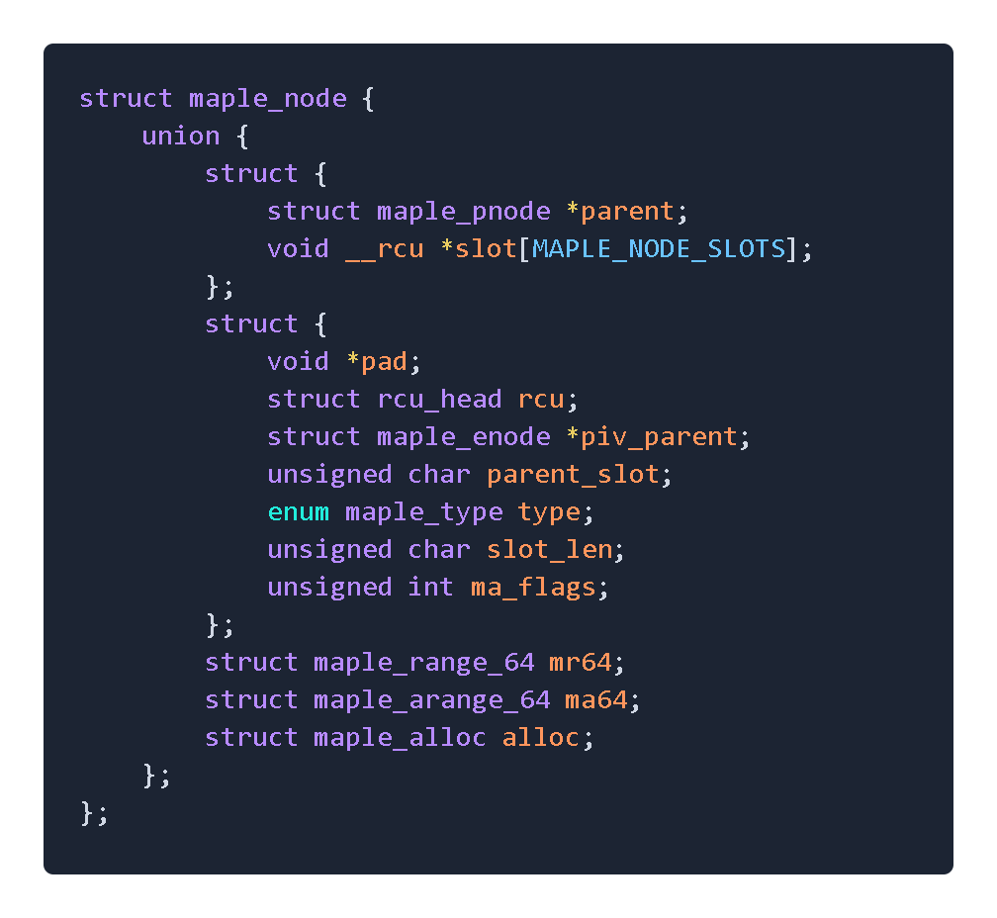
Maple Tree
Maple Tree
代码演示
RB Tree
结点struct maple_node
slot数组：用于存储指向子节点的指针或Value
rcu：用于实现RCU机制的结构体，parent_slot：表示父节点的插槽
maple_range_64：用于表示64位范围节点
maple_arange_64：用于表示64位分配范围节点，多了一个间隔数组和元数据信息，用于描述分配范围节点的更多信息
比较分析
存储管理
LSM-Tree

Slide 10
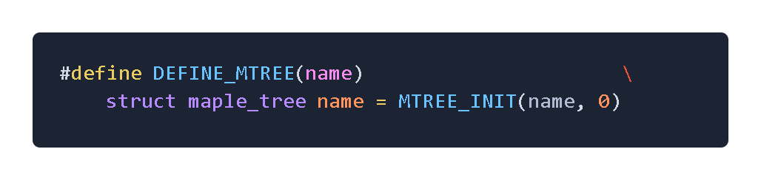
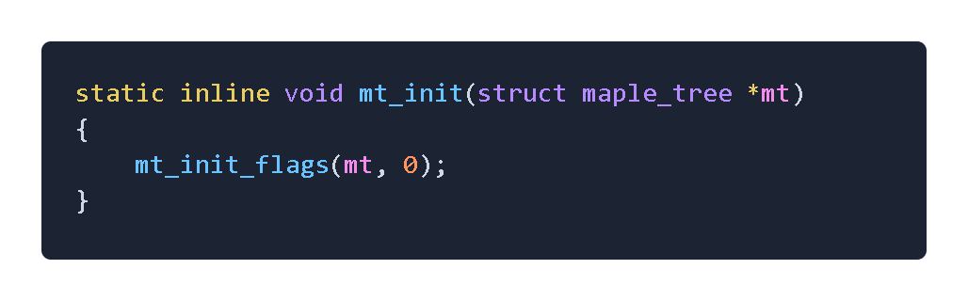
Maple Tree
Maple Tree
代码演示
RB Tree
比较分析
存储管理
LSM-Tree
使用DEFINE_MTREE（）静态地分配的枫树或mt_init（）用于动态分配的枫树

Slide 11
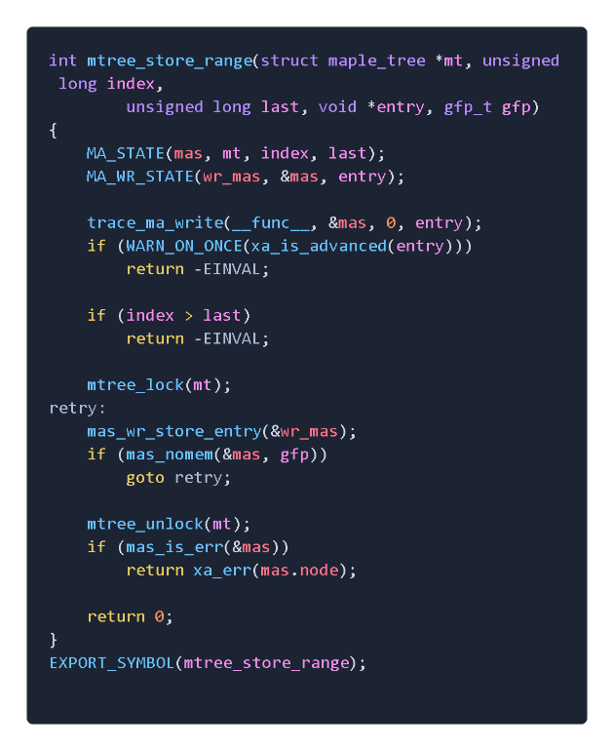
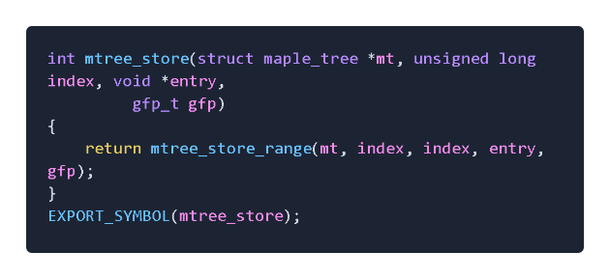
Maple Tree
Maple Tree
代码演示
RB Tree
比较分析
存储管理
可以使用mtree_store（）或mtree_store_range（）设置条目，mtree_store_range（）将用新条目覆盖任何条目， mtree_store（）与其工作方式相同，但mtree_store_range（）作用于一个范围，这体现了maple tree范围操作的特点
mtree_insert()和mtree_insert_range()只有在条目不存在的情况下才可以用来添加
LSM-Tree

Slide 12
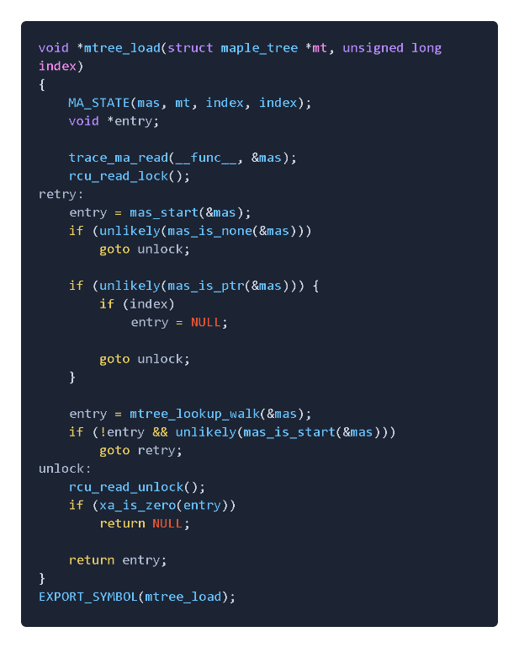
Maple Tree
Maple Tree
代码演示
RB Tree
要读取一个条目的话，可以使用 mtree_load()，它的参数是一个指向 tree 的指针 mt ，以及所要读取的数据的键值 index。该函数会返回一个指向该条目的指针，如果在 tree 中没有找到键值，则返回 NULL。
比较分析
存储管理
LSM-Tree

Slide 13
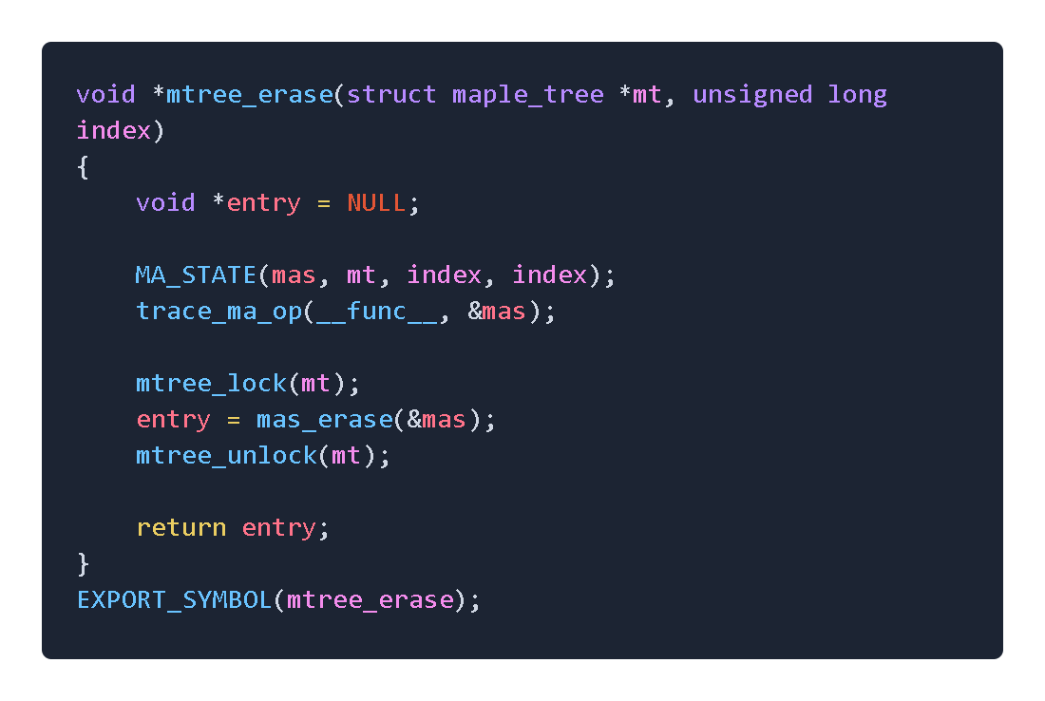
Maple Tree
Maple Tree
代码演示
RB Tree
mtree_erase() 也是同样的语法，用于从 tree 中删除一个 entry。它会从 tree 中删除给定的 key，并返回相关的 entry，如果没有找到，则返回 NULL。
比较分析
存储管理
LSM-Tree

Slide 14
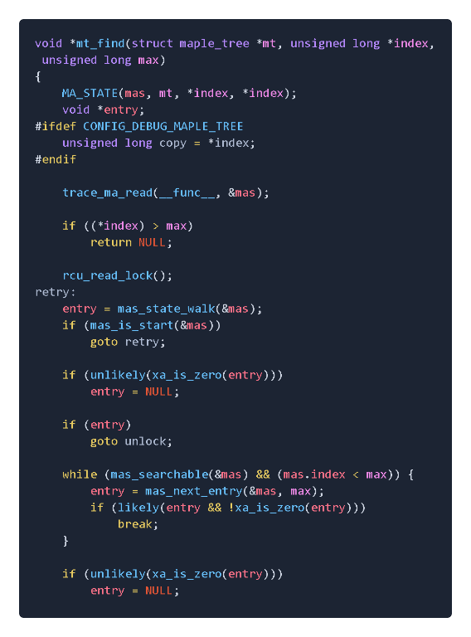
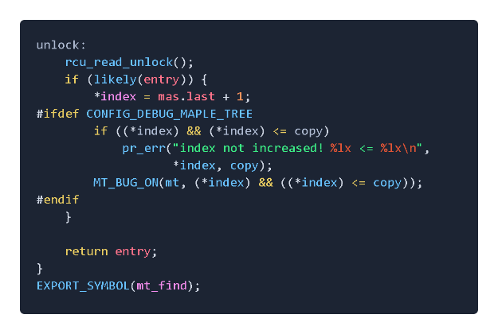
Maple Tree
Maple Tree
代码演示
RB Tree
比较分析
存储管理
LSM-Tree
可以使用mt_find（）从索引中向上搜索条目

Slide 15
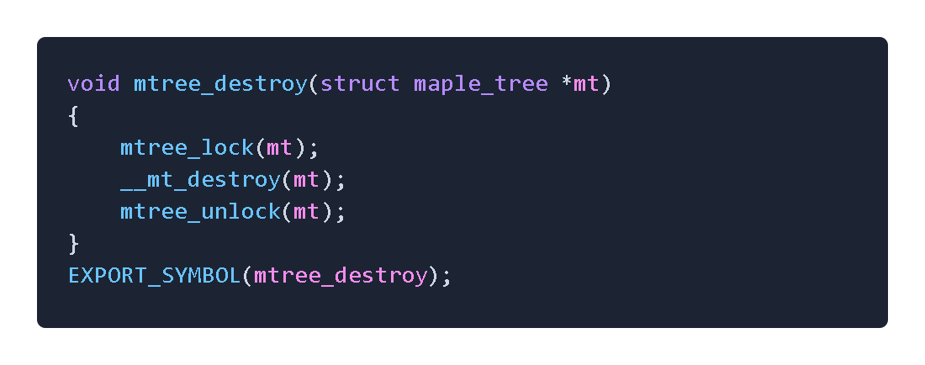
Maple Tree
Maple Tree
代码演示
RB Tree
比较分析
存储管理
LSM-Tree
mtree_destory() 用于释放整棵树
其它API详见Maple Tree — The Linux Kernel documentation

Slide 16
02
第二部分
RB Tree

Slide 17
RB Tree
Maple Tree
Overview
RB Tree
RB Tree是一种自平衡二叉搜索树，被用来存储可排序的键/值数据对
RB Tree是接近一种接近平衡的状态，插入删除需要需要进行的旋转调整操作没有AVL树那么频繁。同时时间复杂度也保持在O(logN)
每个节点增加了一个存储位记录节点的颜色（RED/BLACK）
【颜色约束】
节点是红色或黑色
根是黑色
叶子节点都是黑色，这里的叶子节点指的是最底层的空节点、外部节点
红色节点的子节点都是黑色，红色节点的父节点都是黑色
从根节点到叶子节点的所有路径上不能有 2 个连续的红色节点，从任一节点到叶子节点（空节点）的所有路径都包含相同数目的黑色节点
比较分析
存储管理
LSM-Tree

Slide 18
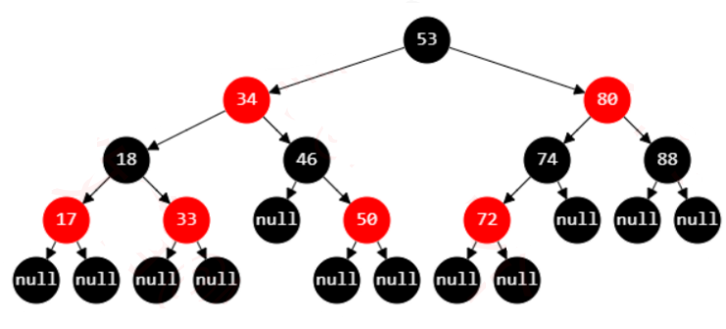
RB Tree
Maple Tree
结构图
RB Tree
比较分析
存储管理
LSM-Tree

Slide 19
RB Tree
Maple Tree
优点
缺点
RB Tree
时间复杂度
搜索:O（logN）
添加:O（logN）
删除:O（logN）
和二叉搜索树相比，搜索的性能不会因为数据有序而下降
RB Tree在插入和删除不需要多次调整，仅需O（1）次旋转调整；即快速平衡
与二叉搜索树相比，有些时候添加、删除需要进行调整，会耗时
RB Tree 遍历的效率很低
RB Tree的API使用不友好, 需要用户编写自己的搜索方法
RB Tree不能很好地支持区间
难以用无锁的方式来进行操作
比较分析
存储管理
LSM-Tree

Slide 20
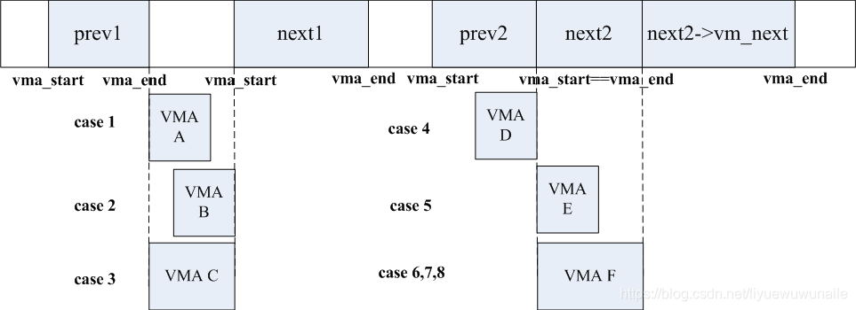
RB Tree
Maple Tree
关于RB Tree为什么不能很好的支持区间操作
RB Tree
在Linux内核中，确保虚拟内存区域（VMA）之间不会重叠的主要机制是通过在插入和调整VMA时进行检查和调整。RB Tree本身并不直接防止区间重叠
在确定插入位置之前，内核会检查新VMA的vm_start和vm_end是否与当前树中任何已有的VMA重叠。如果发现重叠，插入操作会调整新VMA的地址范围或者拒绝这次插入
可能的重叠情况
比较分析
存储管理
LSM-Tree

Slide 21
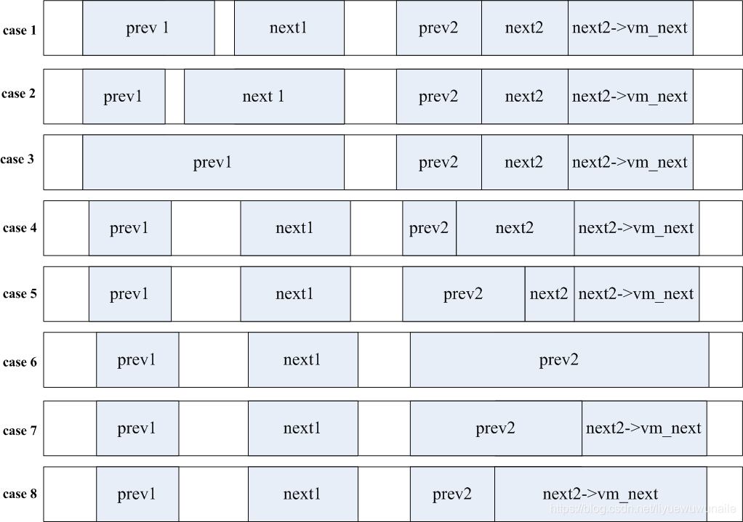
RB Tree
Maple Tree
关于RB Tree为什么不能很好的支持区间操作
RB Tree
8种情况合并情况如下
case1与前节点合并；
case2与后节点合并；
case3与前后节点合并；
case4将prev的一部分与后节点合并；
case5将next的一部分与前节点合并；
case6将next的全部与前节点prev和下下节点next->vm_next合并;
case7将next的全部与前节点prev合并;
case8将next的全部与下下节点next->vm_next合并;
比较分析
存储管理
LSM-Tree

Slide 22
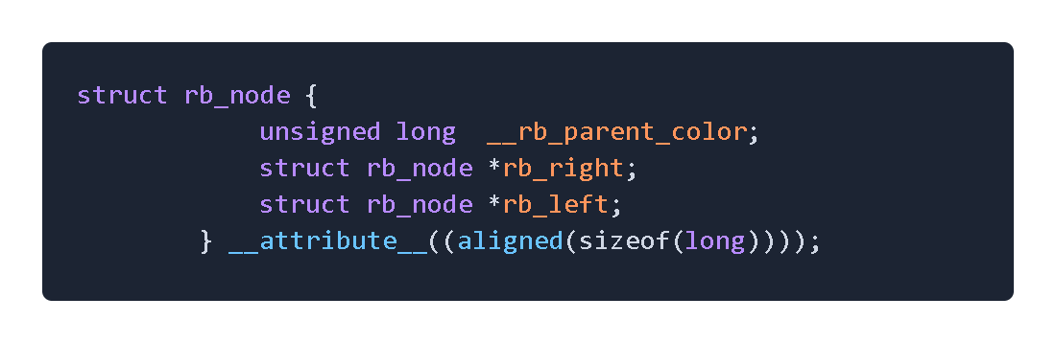
RB Tree
Maple Tree
代码演示
RB Tree
比较分析
存储管理
LSM-Tree
RB Tree节点数据结构定义
红黑树在linux内核有大量的应用场景，如果把rb_node的定义加上了特定应用场景的业务字段，那这个结构体就只能在这个特定的场景下用了，完全没有了普适性，变成了场景紧耦合的；这样的结构体多了会增加后续代码维护的难度，所以rb_node结构体的定义就极简了，只保留了红黑树节点自身的3个属性：左孩子、右孩子、节点颜色（list_head结构体也是这个思路）

Slide 23
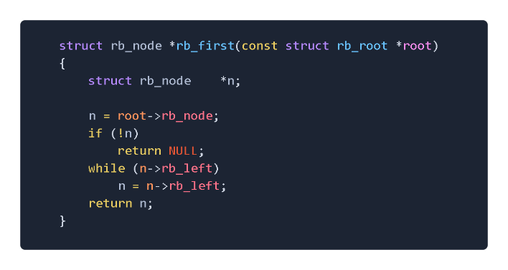
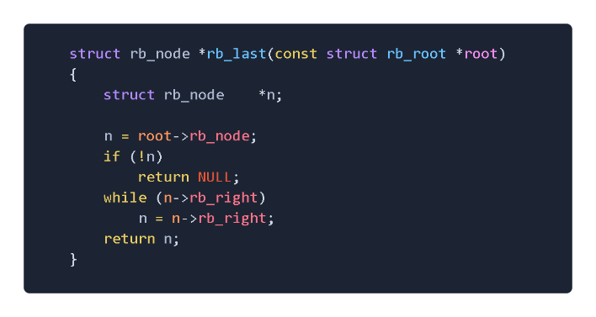
RB Tree
Maple Tree
代码演示
RB Tree
寻找最小值与最大值
比较分析
存储管理
LSM-Tree

Slide 24
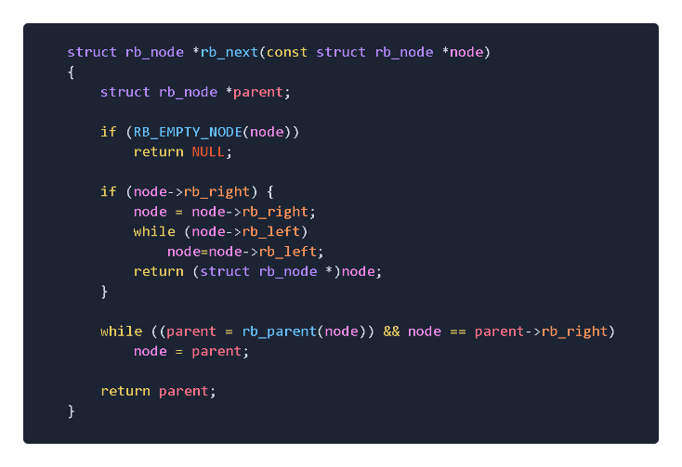
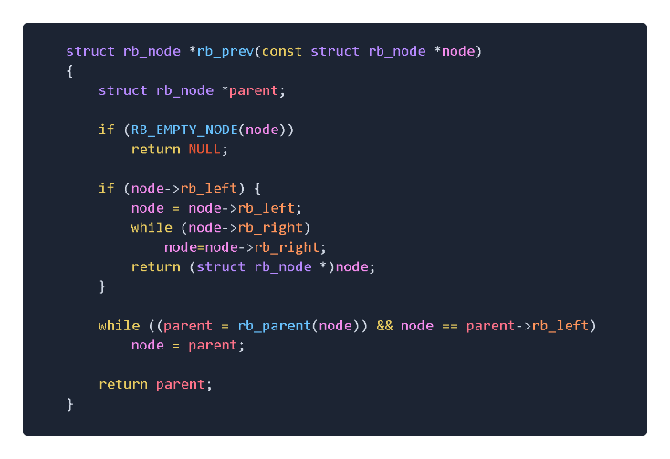
RB Tree
Maple Tree
代码演示
RB Tree
比较分析
存储管理
LSM-Tree
后继与前驱

Slide 25
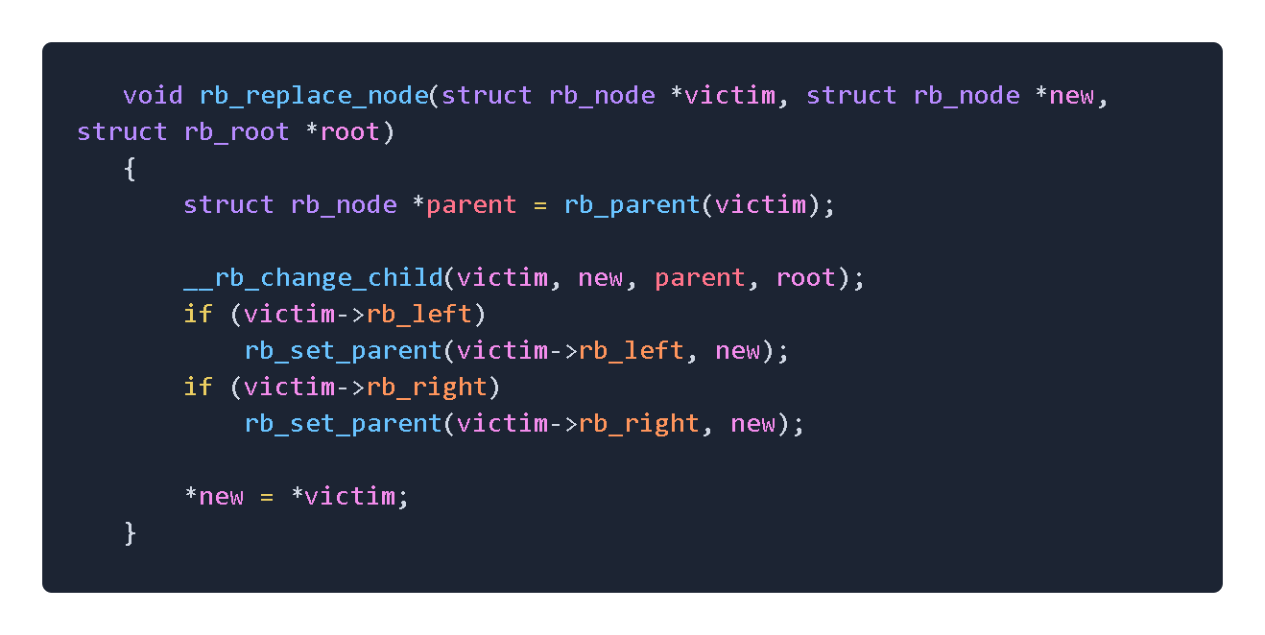
RB Tree
Maple Tree
代码演示
RB Tree
比较分析
存储管理
LSM-Tree
替换结点，将victim替换成new

Slide 26
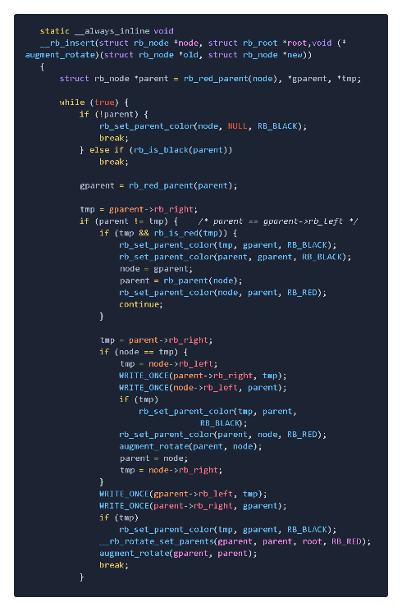
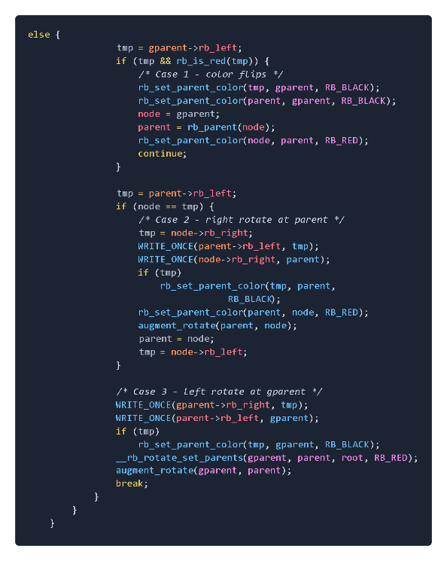
RB Tree
Maple Tree
代码演示
RB Tree
插入节点，并按照情况右旋左旋，以维持红黑特性，保证最长路径不超过最短路径的二倍
比较分析
存储管理
LSM-Tree

Slide 27
03
第三部分
比较分析

Slide 28
比较分析
Maple Tree
Maple Tree
RB Tree
RB Tree
一个结点大小为256字节，是cache line的整数倍
分支因子多，树高小，cache命中率高
若涉及到rebalance会很慢
用RCU实现了lockless
遍历效率很快，有指向parent的指针
很好的支持了区间操作，原生支持
不支持重叠范围
一个结点大小为24字节，会造成cache颠簸，损失性能
分支因子少，树高大，cache命中率低
可以快速平衡，rebalance很快
难以用lockless的方式来进行操作
遍历效率很低，需要双向链表
无法很好的实现区间操作
会出现VMA的重叠
API不友好，需要自己实现搜索方法
比较分析
存储管理
LSM-Tree

Slide 29
04
第四部分
Maple Tree对存储管理的优势

Slide 30
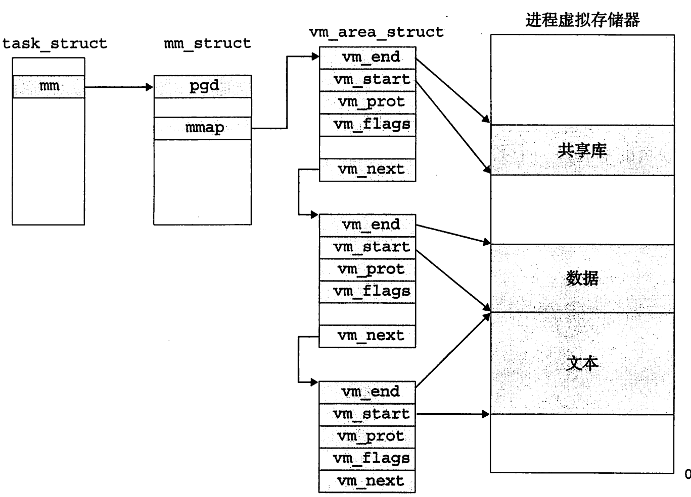
Maple Tree对存储管理的优势
Maple Tree
Linux是如何组织虚拟储存器的
RB Tree
内核为系统中的每个进程维护一个单独的任务结构（task_struct)
task_struct 中的一个条目指向 mm_struct, 它描述了虚拟存储器的当前状态。mm_struct中pgd 指向第一级页表（页全局目录）的基址，mmap指向一个 vm_area_struct (区域结构）的链表（实际上是RB Tree），其中每个 vm_area_struct都描述了当前虚拟地址空间的一个区域
比较分析
存储管理
LSM-Tree

Slide 31
Maple Tree对存储管理的优势
Maple Tree
为什么要设计Maple Tree
RB Tree
如今Linux内核使用RB Tree来管理VMA，RB tree 与内存管理子系统中的 VMA 结构紧密耦合，实际上RB tree节点嵌入在vm_area_struct本身。这导致了更快的分配时间，因为vm_area_struct附带了所需的内容。嵌入在 VMA 中的 rbtree 节点和 rbtree “旋转”这一事实相结合，使得编写 rbtree 的无锁版本变得非常困难。
问题的核心是，许多操作都需要获取 lock，这包括几乎全部的涉及 page table 和 VMA 的操作。还有其他一些相关的结构事实上也被 mmap_lock 地保护起来。开发者们在做的事情除了将不相关的结构从 mmap_lock 保护下拆分出来之外，还在考虑使用一个结构能允许 VMA 的访问变成 lockless 模式，或者使用某种类型的 range lock。有人提出了 maple tree 结构作为解决方案之一。
同时Maple Tree也解决了很多其它RB Tree的痛点：无法很好的实现区间操作；遍历的效率很低；API不友好；范围重叠等。
比较分析
存储管理
LSM-Tree

Slide 32
Maple Tree对存储管理的优势
Maple Tree
Maple Tree解决的问题
RB Tree
实现RCU解决lockless问题
mmap_lock是一个控制进程地址空间访问并发和读写锁。在对进程地址空间改动之前如想要mmap一个新的地址区域，内核就必须先访问这个锁。Page fault也要获取这个锁，以确保进程地址空间在page fault处理过程出现一些并发导致的让人意外的改动。
Maple Tree实现的RCU模式很好的解决了锁的问题。
比较分析
存储管理
LSM-Tree

Slide 33
Maple Tree对存储管理的优势
Maple Tree
RCU锁
RB Tree
RCU(Read-Copy Update)，顾名思义就是读-拷贝修改，它是基于其原理命名的。对于被RCU保护的共享数据结构，读者不需要获得任何锁就可以访问它，但写者在访问它时首先拷贝一个副本，然后对副本进行修改，最后使用一个回调（callback）机制在适当的时机把指向原来数据的指针替换为新的被修改的数据。这个时机就是所有引用该数据的CPU都退出对共享数据的访问。
比较分析
存储管理
LSM-Tree
核心思想：
读者无锁访问数据，标记进出临界区；
写者读取，复制，更新；
旧数据延迟回收；

Slide 34
Maple Tree对存储管理的优势
Maple Tree
Maple Tree解决的问题
RB Tree
实现RCU解决lockless问题
mmap_lock是一个控制进程地址空间访问并发和读写锁。在对进程地址空间改动之前如想要mmap一个新的地址区域，内核就必须先访问这个锁。Page fault也要获取这个锁，以确保进程地址空间在page fault处理过程出现一些并发导致的让人意外的改动。
Maple Tree实现的RCU模式很好的解决了锁的问题。
解决重叠问题
RB Tree本身并不直接防止区间重叠，在插入时可能会发生VMA的重叠；而Maple Tree本身就是不重叠范围的树，在插入时先根据gap分配好区间，再将VMA放在slot中。
对连续范围进行优化
因为RB Tree的Value只存入了VMA的起始地址，所以RB tree 不能很好地支持范围；而Maple Tree是原生支持区间操作的，有很多专门为range而生的API
比较分析
存储管理
LSM-Tree

Slide 35
05
第五部分
LSM-Tree

Slide 36
LSM-Tree
Maple Tree
权衡之下产生的LSM-Tree
RB Tree
传统关系型数据库通常在读性能上有较高的要求，通过以下方式组织数据能够在复杂的读场景下高效地进行查找：二分查找、哈希、B+树、外部文件。
但这些方式都将总体的结构信息强加在了数据上，数据必须按照特定的方式存储，当需要保存数据到磁盘时就有一个明显的缺陷，逻辑上相距很近的数据在物理上却可能相隔很远，为了将其物理位置调整到和逻辑位置一致，就可能造成大量的磁盘随机写，严重影响写操作性能。
也就是说，传统关系型数据库实现高性能读操作的代价是相对低效的写操作。
基于磁盘随机操作慢，顺序读写快的特性，如果要提高写操作性能，最好避免随机写，设计成顺序写。
在高性能读操作与高性能写操作不可兼得的情况下，需要面对不同的场景做出取舍，而 Log-Structured Merge-Tree（日志化结构合并树） 就是一个权衡的产物。
比较分析
存储管理
LSM-Tree

Slide 37
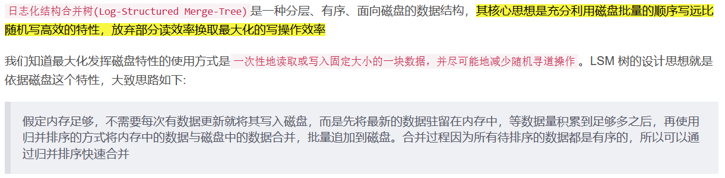
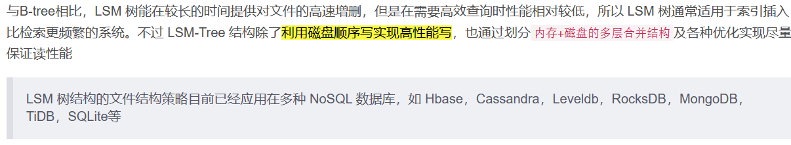
LSM-Tree
Maple Tree
核心思想
RB Tree
比较分析
存储管理
LSM-Tree

Slide 38
LSM-Tree应用
Maple Tree
NoSQL数据库：许多NoSQL数据库，如LevelDB、RocksDB、Cassandra和HBase，采用了LSM树作为其底层存储结构。这些数据库通常服务于大规模分布式系统，需要处理海量数据的快速写入和读取。
分布式存储系统：在需要高可扩展性和高可用性的分布式存储解决方案中，LSM树被用于实现高效的数据存储和检索。例如，云存储服务可能会利用LSM树来管理元数据和对象存储。
RB Tree
比较分析
存储管理
LSM-Tree
日志处理和数据分析：由于LSM树对顺序写入的优化，它在处理日志数据和进行实时数据分析时表现出色。系统可以迅速地将新产生的日志数据追加到存储结构中，并在后台异步执行数据合并和压缩。
物联网（IoT）和时间序列数据：对于持续生成且需要即时分析的时间序列数据（如传感器数据），LSM树因其高效的写入性能成为理想选择，能够支持快速的数据摄入和查询。

